Slide 1
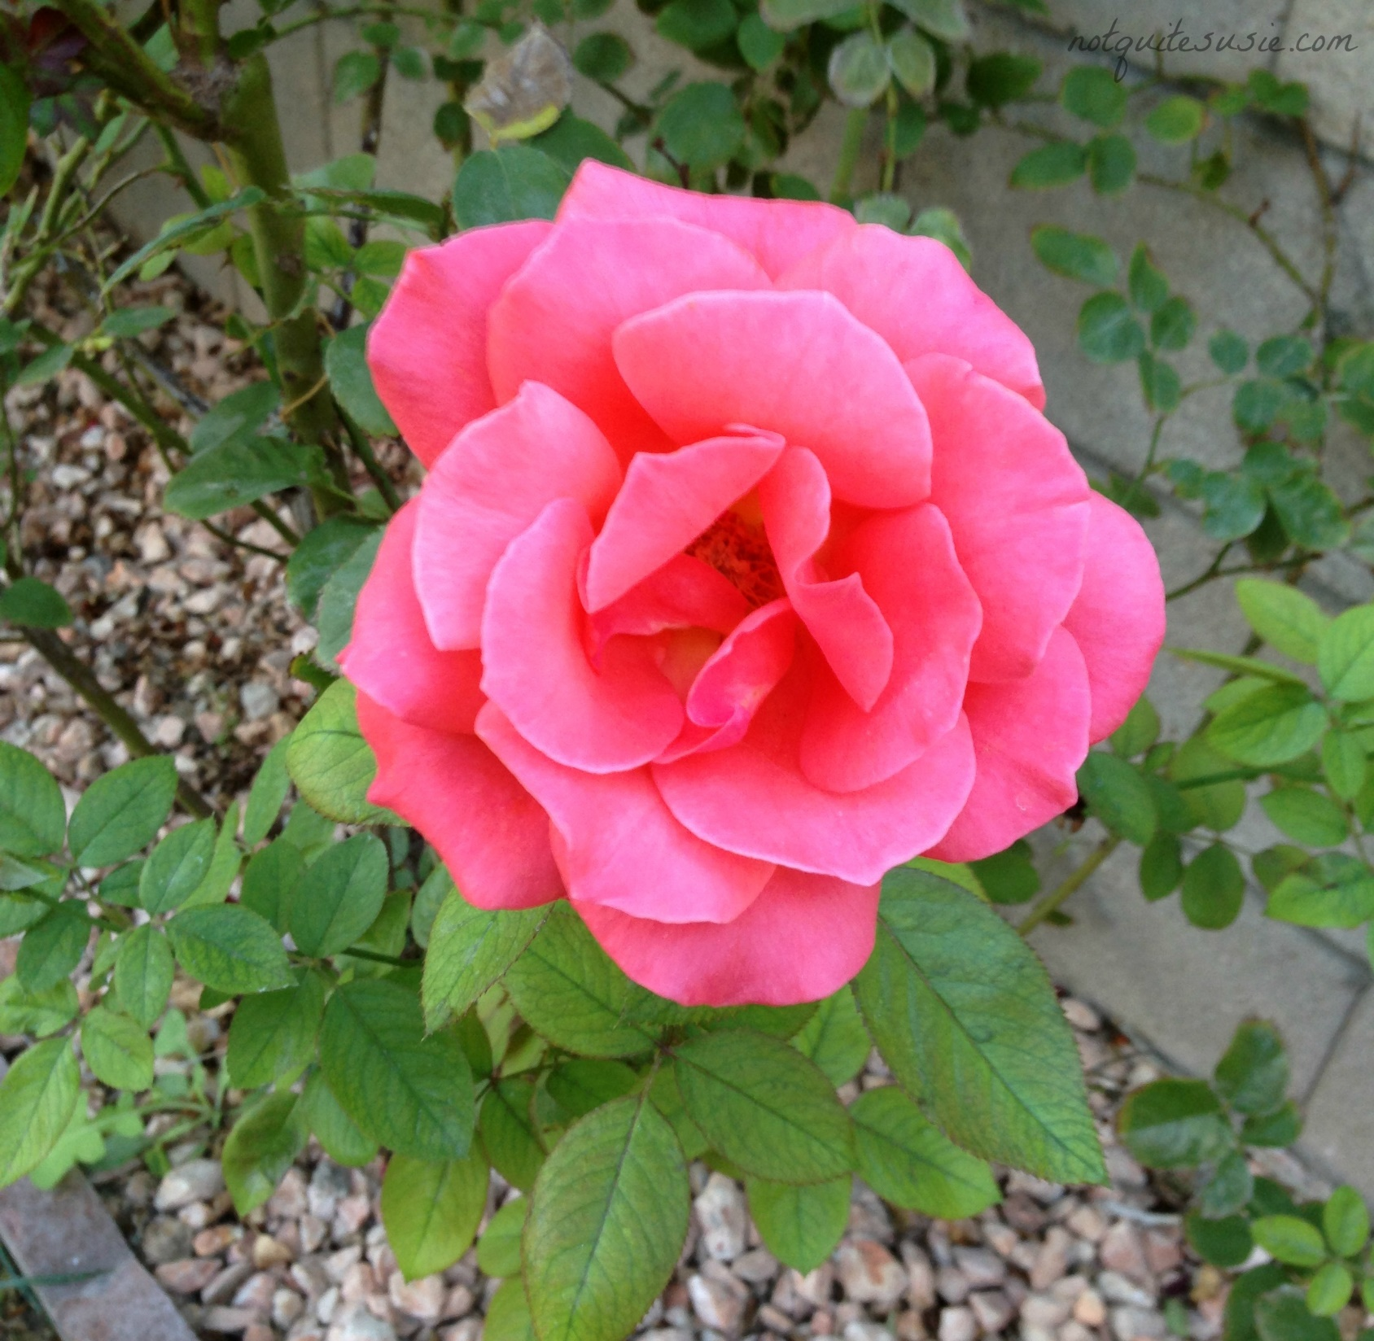
শুভেচ্ছা
ভেন্যুঃ চট্টগ্রাম শিক্ষক প্রশিক্ষণ কলেজ, চট্টগ্রাম
ব্যাচ নং-২৬

Slide 2
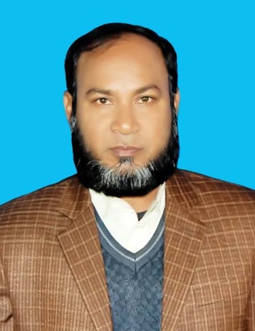
পরিচিতিঃ
মোঃ আব্দুল হালিম
শ্রেণিঃ আলিম ১ম বর্ষ
সময়ঃ৫০ মিনিট
সহকারী অধ্যাপক(বাংলা)
খঞ্ছনপুর তালকুড়া লতিফিয়া আলিম মাদরাসা
তারিখঃ ২৫/০৬/২০১৯

Slide 3
সময়ঃ ৫০ মিনিট তারিখঃ২৫/০৬/২০১৯

Slide 4
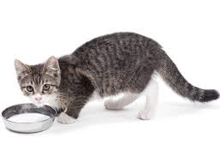
বিড়াল

Slide 5
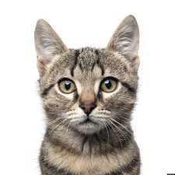
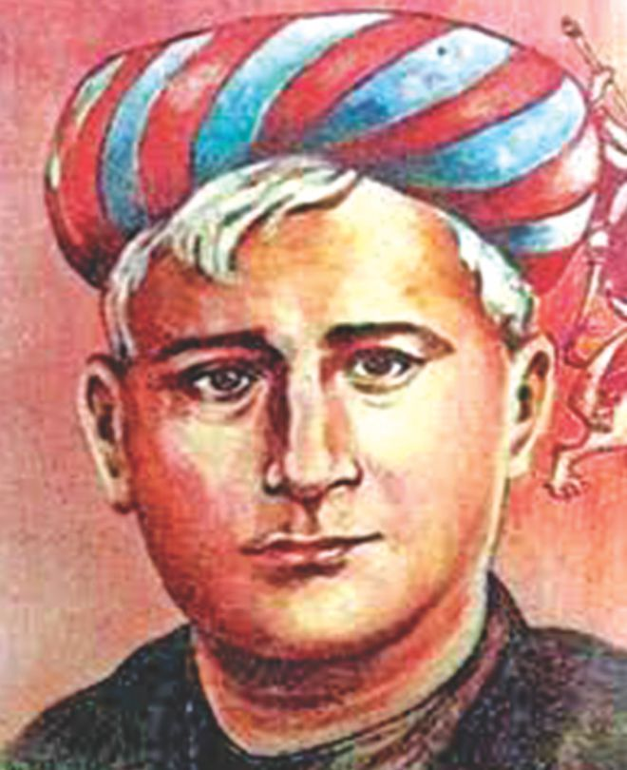
বিড়াল
বঙ্কিমচন্দ্র চট্টোপাধ্যায়
পৃষ্ঠা নং ০৯-১৪

Slide 6
শিখনফল
এ পাঠ শেষে শিক্ষার্থীরা-
রম্য রচনা সম্পর্কে আলোকপাত করতে পারবে।
লেখক বঙ্কিমচন্দ্রকে মূল্যায়ন করতে পারবে।
সমাজের দারিদ্রের অন্যতম একটি কারণ চিহ্নিত করতে পারবে।
কিছু নতুন বাংলা শব্দের অর্থ বলতে পারবে।

Slide 7
জন্মঃ ২৬ জুন ১৮৩৮ সাল
কর্মজীবনঃ ডেপুটি ম্যাজিষ্ট্রেট, বিশিষ্ট সাহিত্যিক।
কৃতিত্বঃ ভারতীয় উপমহাদেশের প্রথম বাঙ্গালি স্নাতক ডিগ্রিধারী।
সংবাদ প্রভাকরের অন্যতম লেখক এবং বঙ্গদর্শন পত্রিকার সম্পাদক ও
প্রকাশক।
মোট গ্রন্থসংখ্যাঃ ৩৪ টি
প্রবন্ধগ্রন্থঃ কমলাকান্তের দপ্তর, লোকরহস্য, বিজ্ঞানরহস্য, সাম্য, কৃষ্ণচরিত্র, বিবিধ প্রবন্ধ।
উপন্যাসসমূহঃ দুর্গেশনন্দিনী, কপালকুণ্ডলা, কৃষ্ণকান্তের উইল, বিষবৃক্ষ, মৃণালিনী, দেবীচৌধুরাণী, সীতারাম, আনন্দমঠ, যুগলাঙ্গুরীয়, রজনী, চন্দ্রশেখর, রাজসিংহ।
এবং ইংরেজি উপন্যাস-রাজমোহন’স ওয়াইফ।
উপাধিঃ সাহিত্যসম্রাট।
মৃত্যুঃ ১৮৯৪ সালের ০৮ই এপ্রিল

Slide 8
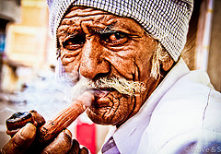
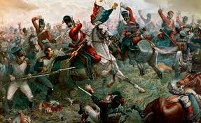
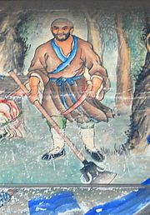
আফিমখোর কমলাকান্ত ঘরে খাটের উপর বসে হুঁকা টেনে টেনে ঝিমুচ্ছিল আর নেপোলিয়নের
ওয়াটার’লু যুদ্ধ সম্পর্কে ভাবছিল।

Slide 9
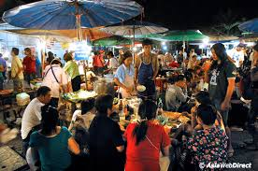
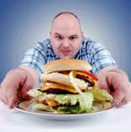
কৃপণ ধনী
বড় আয়োজনে খাবার
এরপর মার্জার ধনী অথচ কৃপণ লোকের ধনবৃদ্ধির চেষ্টাকে অপরাধ হিসাবে গণ্য করতে উপদেশ দিল। মার্জার বলল ধনী লোকের অভাব নেই বরং তাদের ভাণ্ডার প্রাচুর্যে পূর্ণ; তারা যদি আরো ধনবৃদ্ধির চেষ্টা না করত, তাহলে দরিদ্রকে না খেয়ে মরতে হতনা।

Slide 10
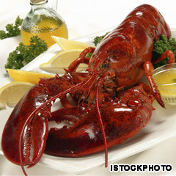
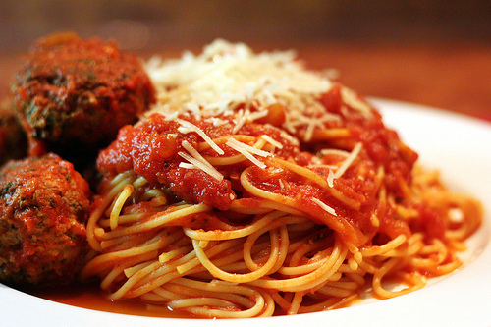
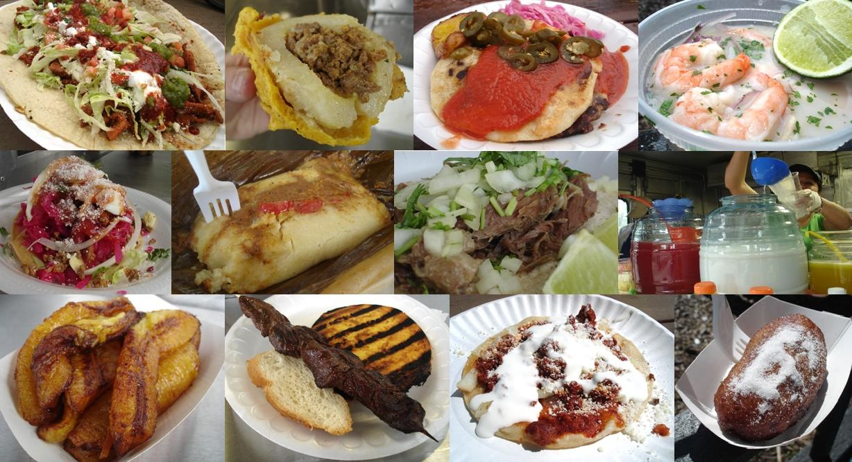
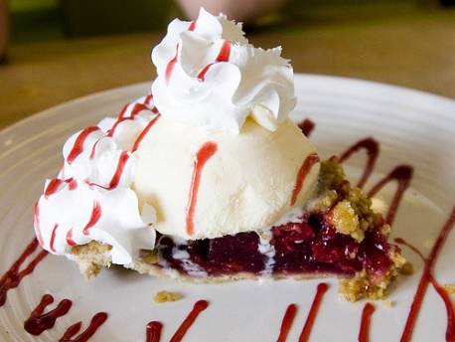
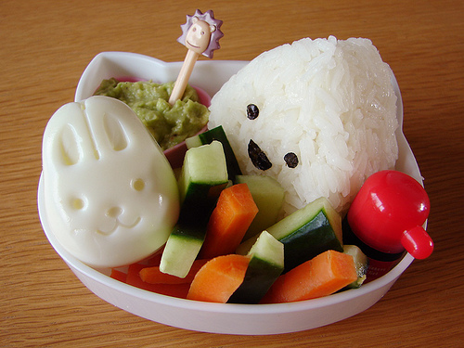
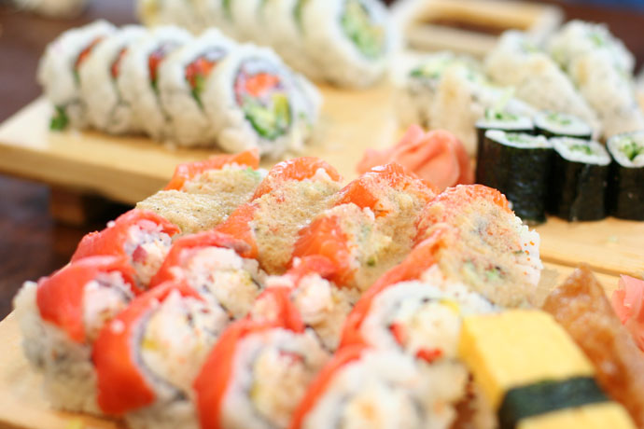
তোমরা মনুষ্য, আমরা বিড়াল; প্রাণি হিসেবে প্রভেদ নেই। ক্ষীর, সর, দুগ্ধ, দধি, মৎস্য, মাংস সব শুধু মানুষের জন্য কেন?

Slide 11
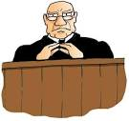
মার্জারের বক্তব্য- চুরির দায়ে যে বিচারক চোরকে শাস্তি দেন, উপবাস এবং দারিদ্রের কষ্ট বুঝার জন্য তাকে যেন অন্তত তিনদিন অভুক্ত রাখা হয়।

Slide 12
রম্যগল্পটির মূল-বার্তা
অভাবে স্বভাব নষ্ট
দরিদ্রের প্রতি দয়াবান হও
ধনীর কৃপণতাই দারিদ্রের মূল কারণ
তর্কে হেরে গেলে মানুষ ধর্মের নীতিকথা শোনায়
বিড়াল এখানে বঞ্চিত মানুষের প্রতীক, বঞ্চিতের
প্রতিবাদ-রম্যগল্পটির মূল প্রতিপাদ্য।

Slide 13
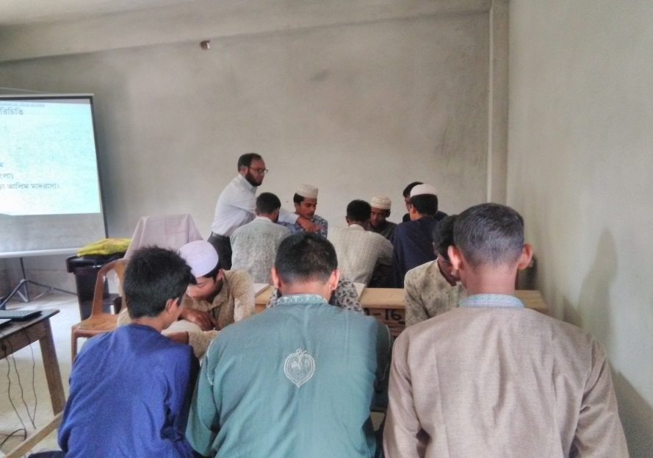
দলীয় কাজ
১। ‘কেহ মরে বিল ছেঁচে, কেহ খায় কই’ বলতে কী বুঝ?
২। ‘পরোপকারই পরম ধর্ম’ বলতে কী বুঝ?
৩। ‘চোরের দণ্ড হয়; চুরির মূল যে কৃপণ, তাহার দণ্ড হয় না কেন?’ পাঁচটি বাক্যে ব্যাখ্যা কর।
৪। ‘তেলা মাথায় তেল দেওয়া মনুষ্য জাতির রোগ’ – বাক্যটির পাঁচটি মন্তব্য লিখ।

Slide 14
মূল্যযাচাই
শব্দগুলোর অর্থ বল- মার্জার, যষ্টি, কৃশ, অস্থি, কৃষ্ণ চর্ম, নির্জল, পাষাণবৎ, দিব্যকর্ণ,
ভার্যার সহোদর, সতরঞ্চ, লাঙ্গুল, সোশায়ালিষ্টিক, নৈয়ায়িক, কস্মিনকাল।

Slide 15
বাড়ির কাজ
রম্যরচনা কী?
‘বিড়াল’ রম্যরচনাটির মূল-বক্তব্য সম্পর্কে তোমার মতামত ব্যক্ত কর।

Slide 16
এতক্ষণ সাথে থাকার
জন্য সকলকে
আন্তরিক ধন্যবাদ

